Slide 1
吉学网（小程序）_ 操作手册
吉林省中玖科技发展有限公司

Slide 2
第 一 步
微信扫码进入“小程序”

Slide 3
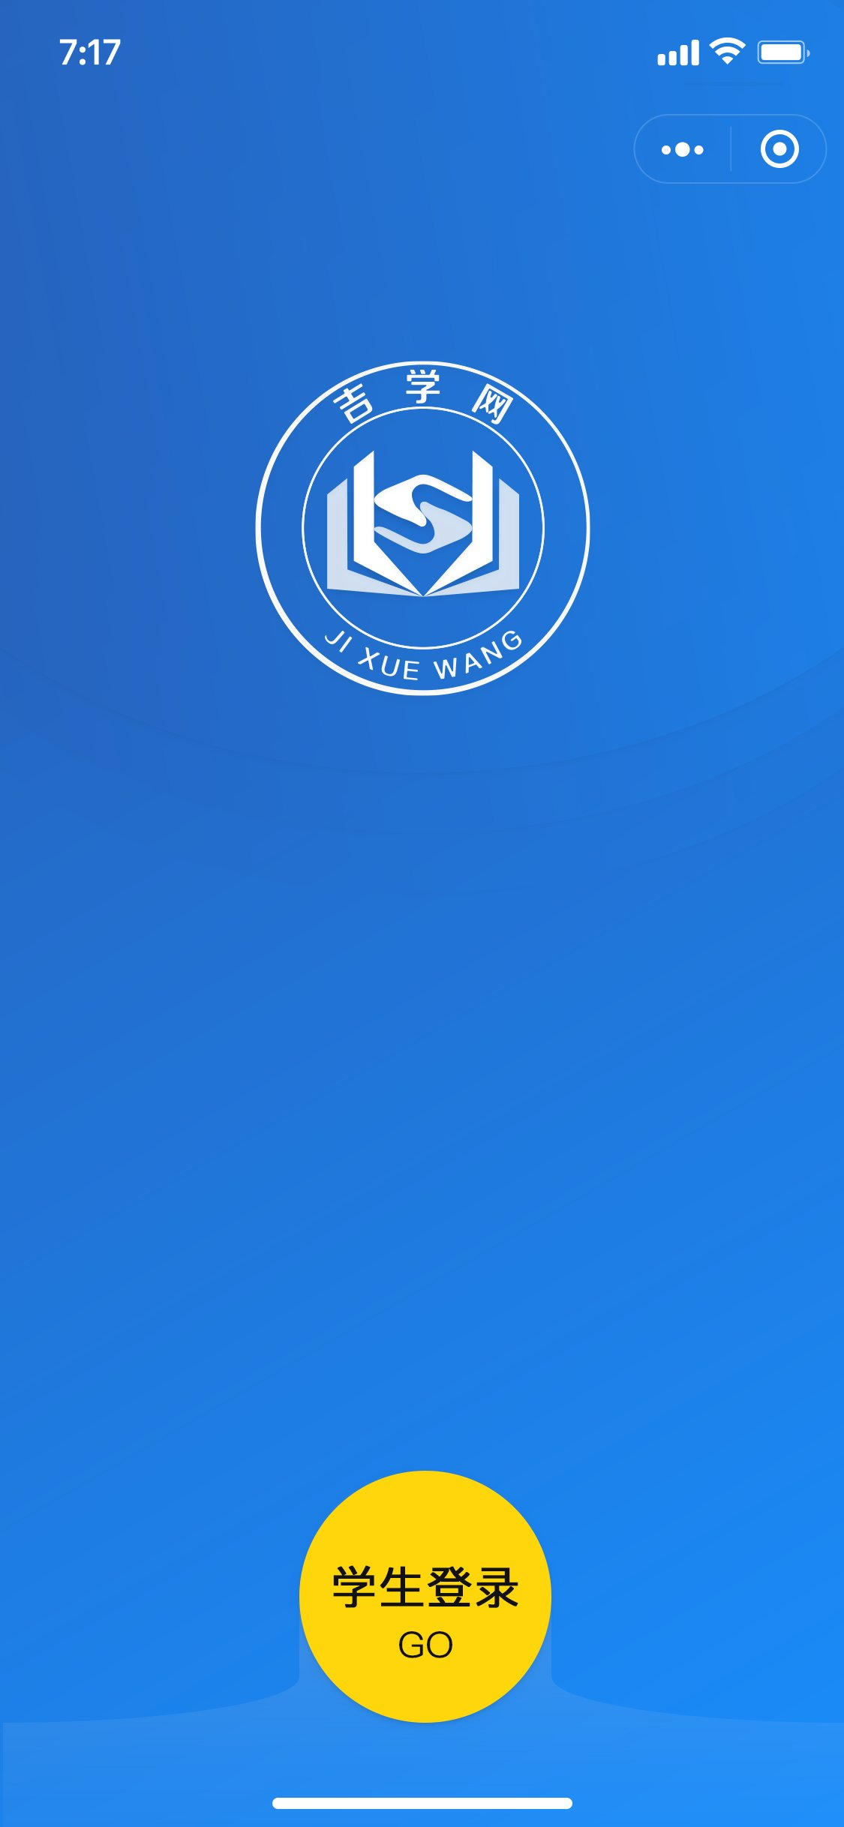
第 二 步
登录小程序

Slide 4
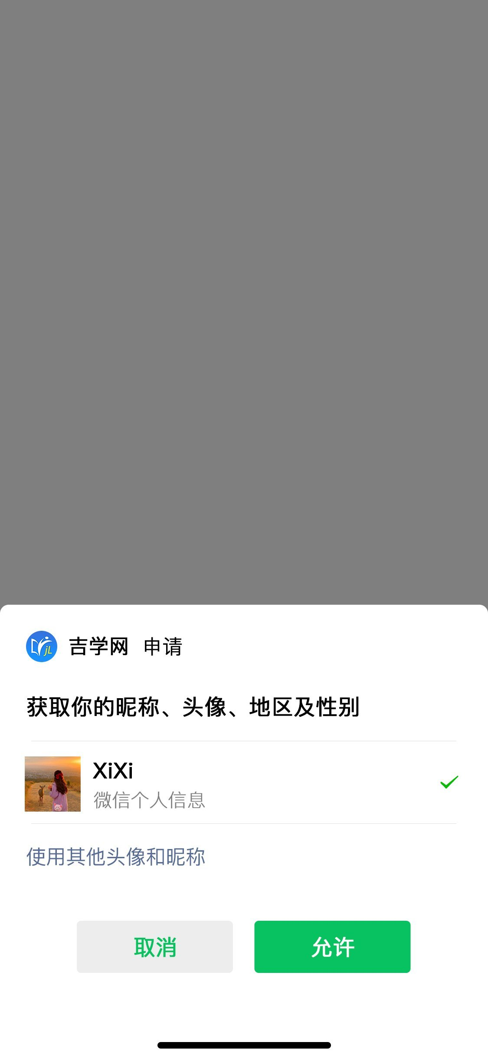
第 三 步
获取微信信息

Slide 5
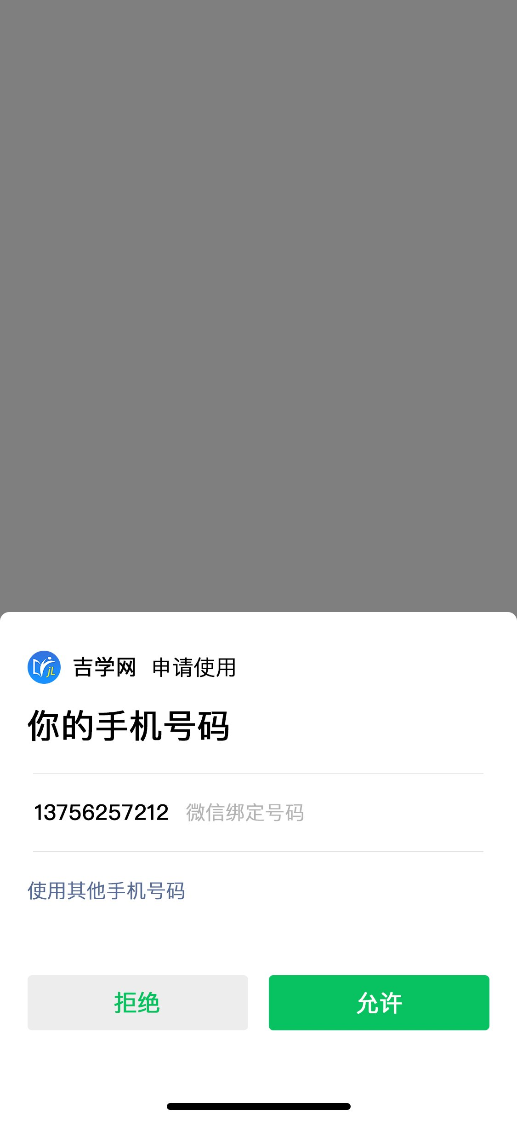
第 四 步
获取微信手机号

Slide 6
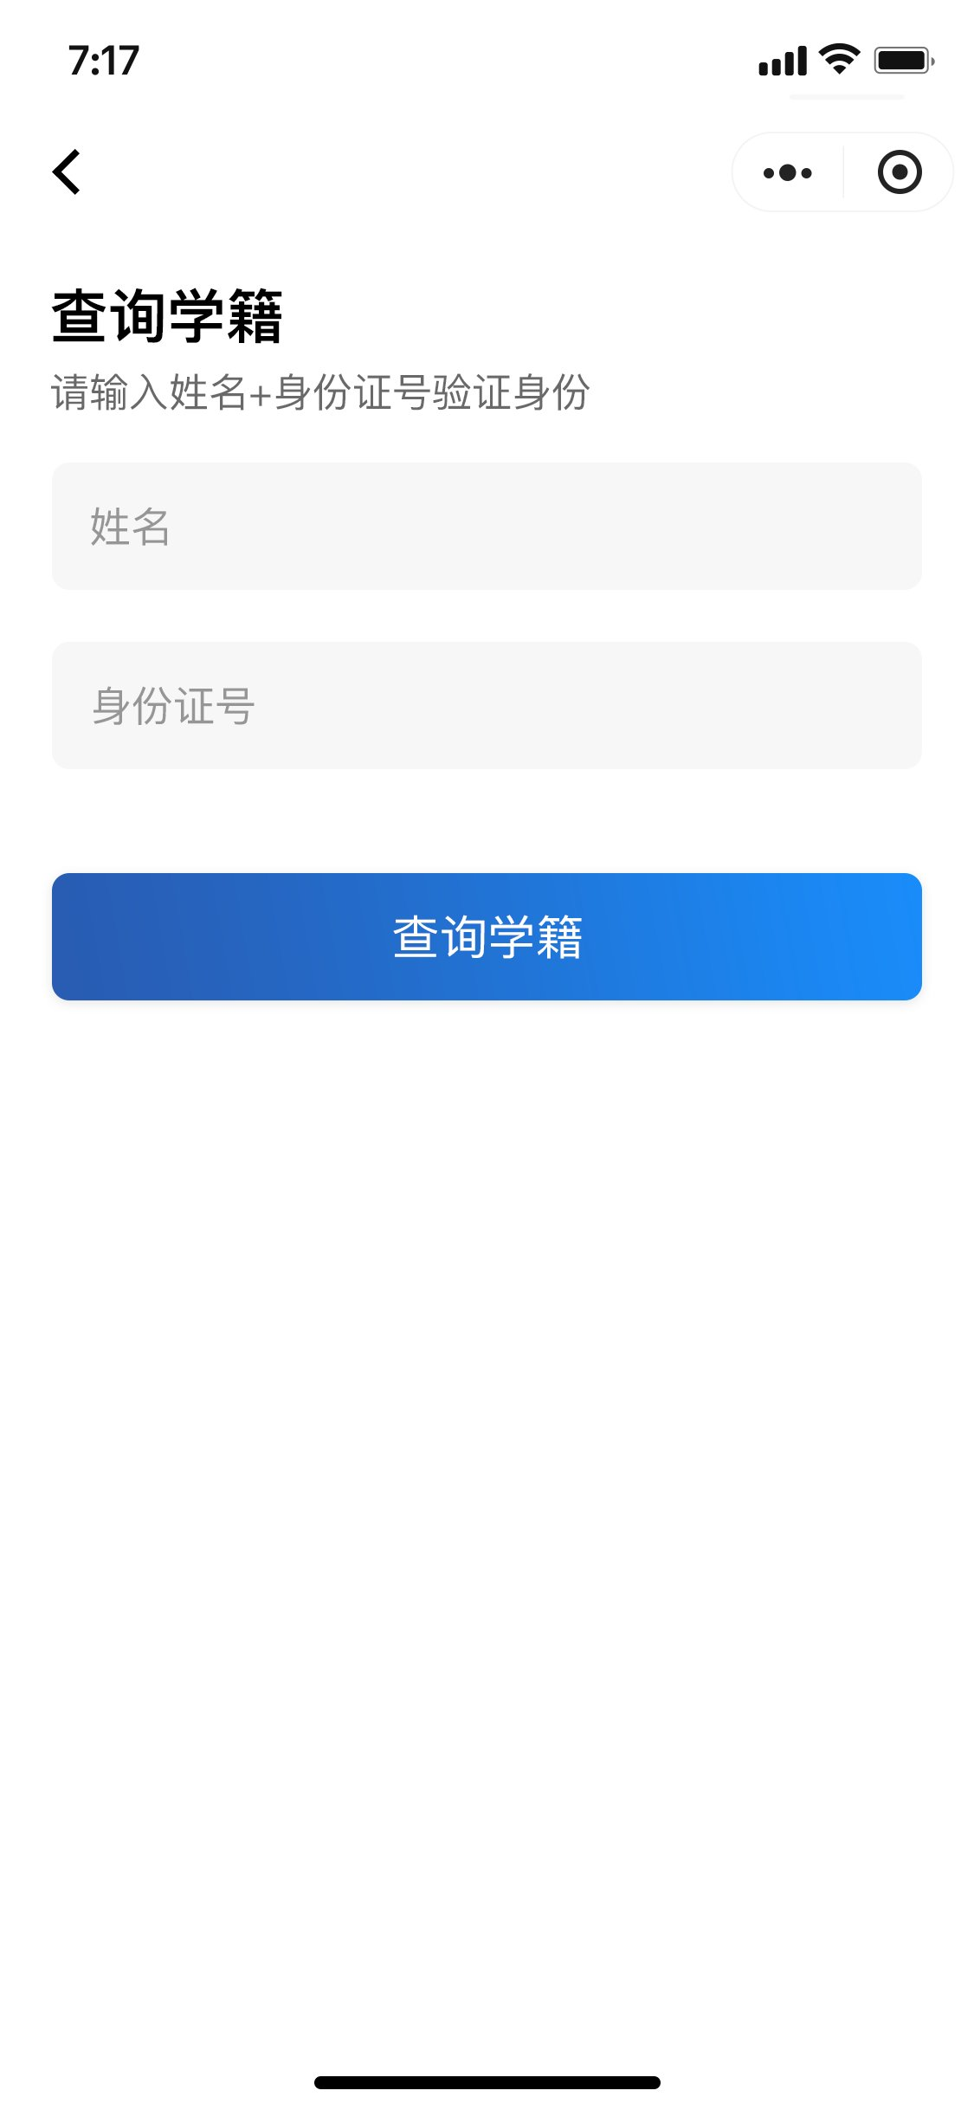
第 五 步
输入姓名+身份证号查询学籍

Slide 7
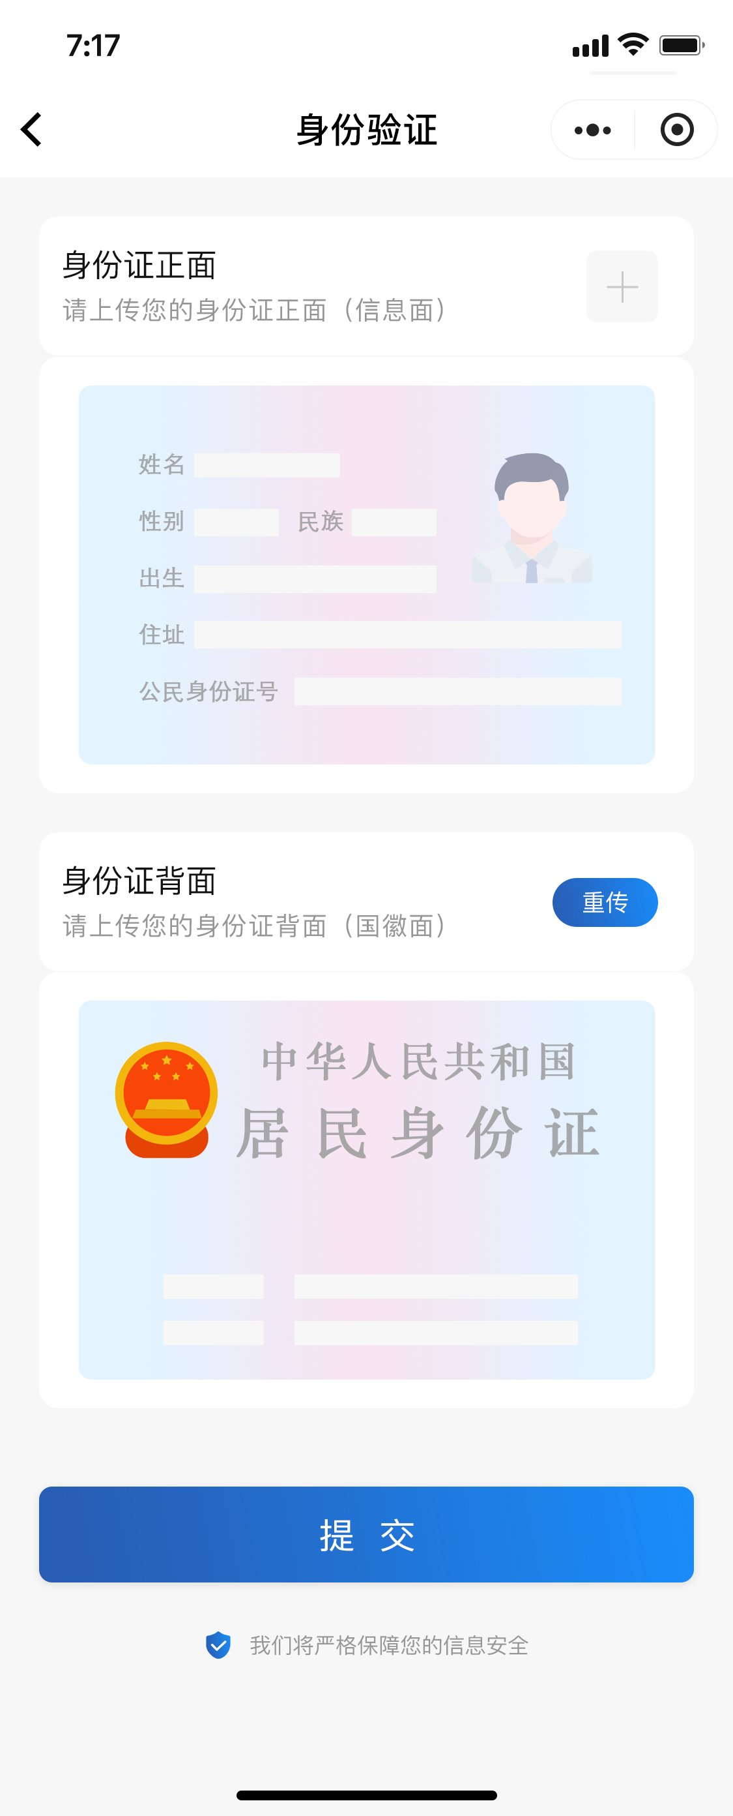
第 六 步
拍照上传身证份信息面、国徽面

Slide 8
第 七 步
拍照本人照片，核实身份

Slide 9
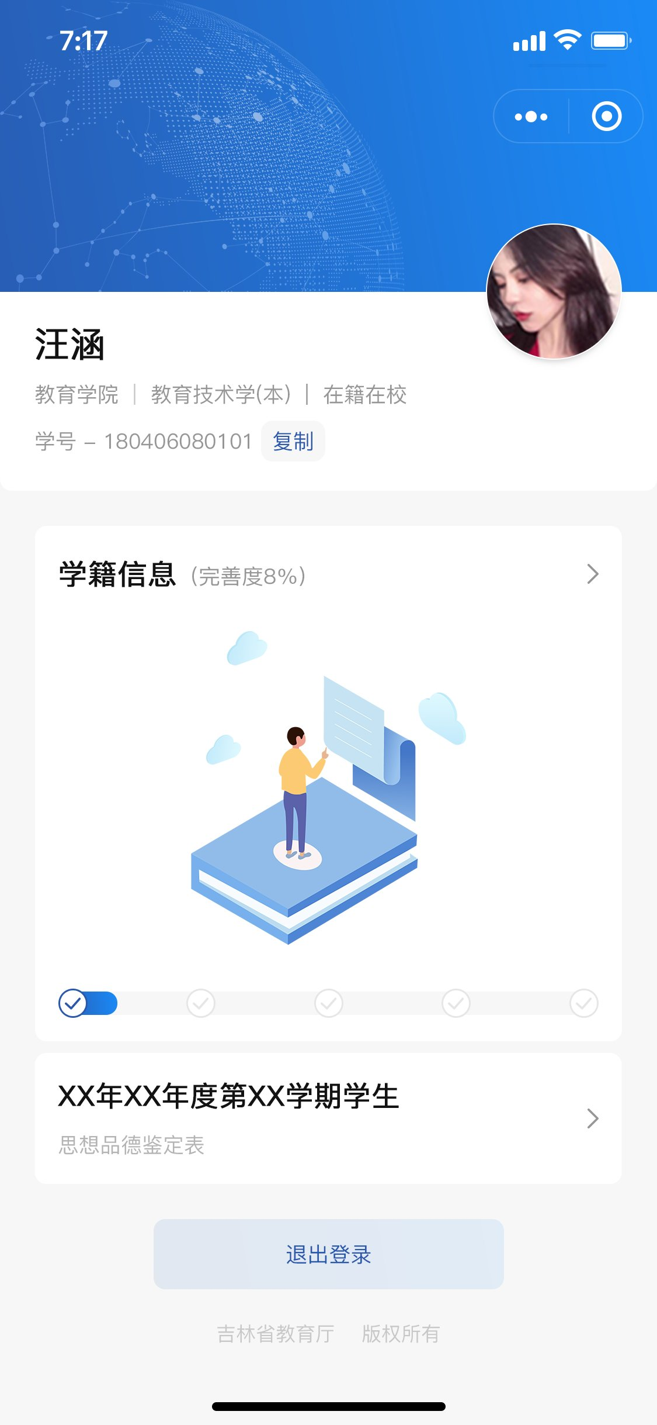
第 八 步
登录成功，进入首页

Slide 10
第 九 步
完善学籍信息
保存学籍信息

Slide 11
第 十 步
签字确认

Slide 12
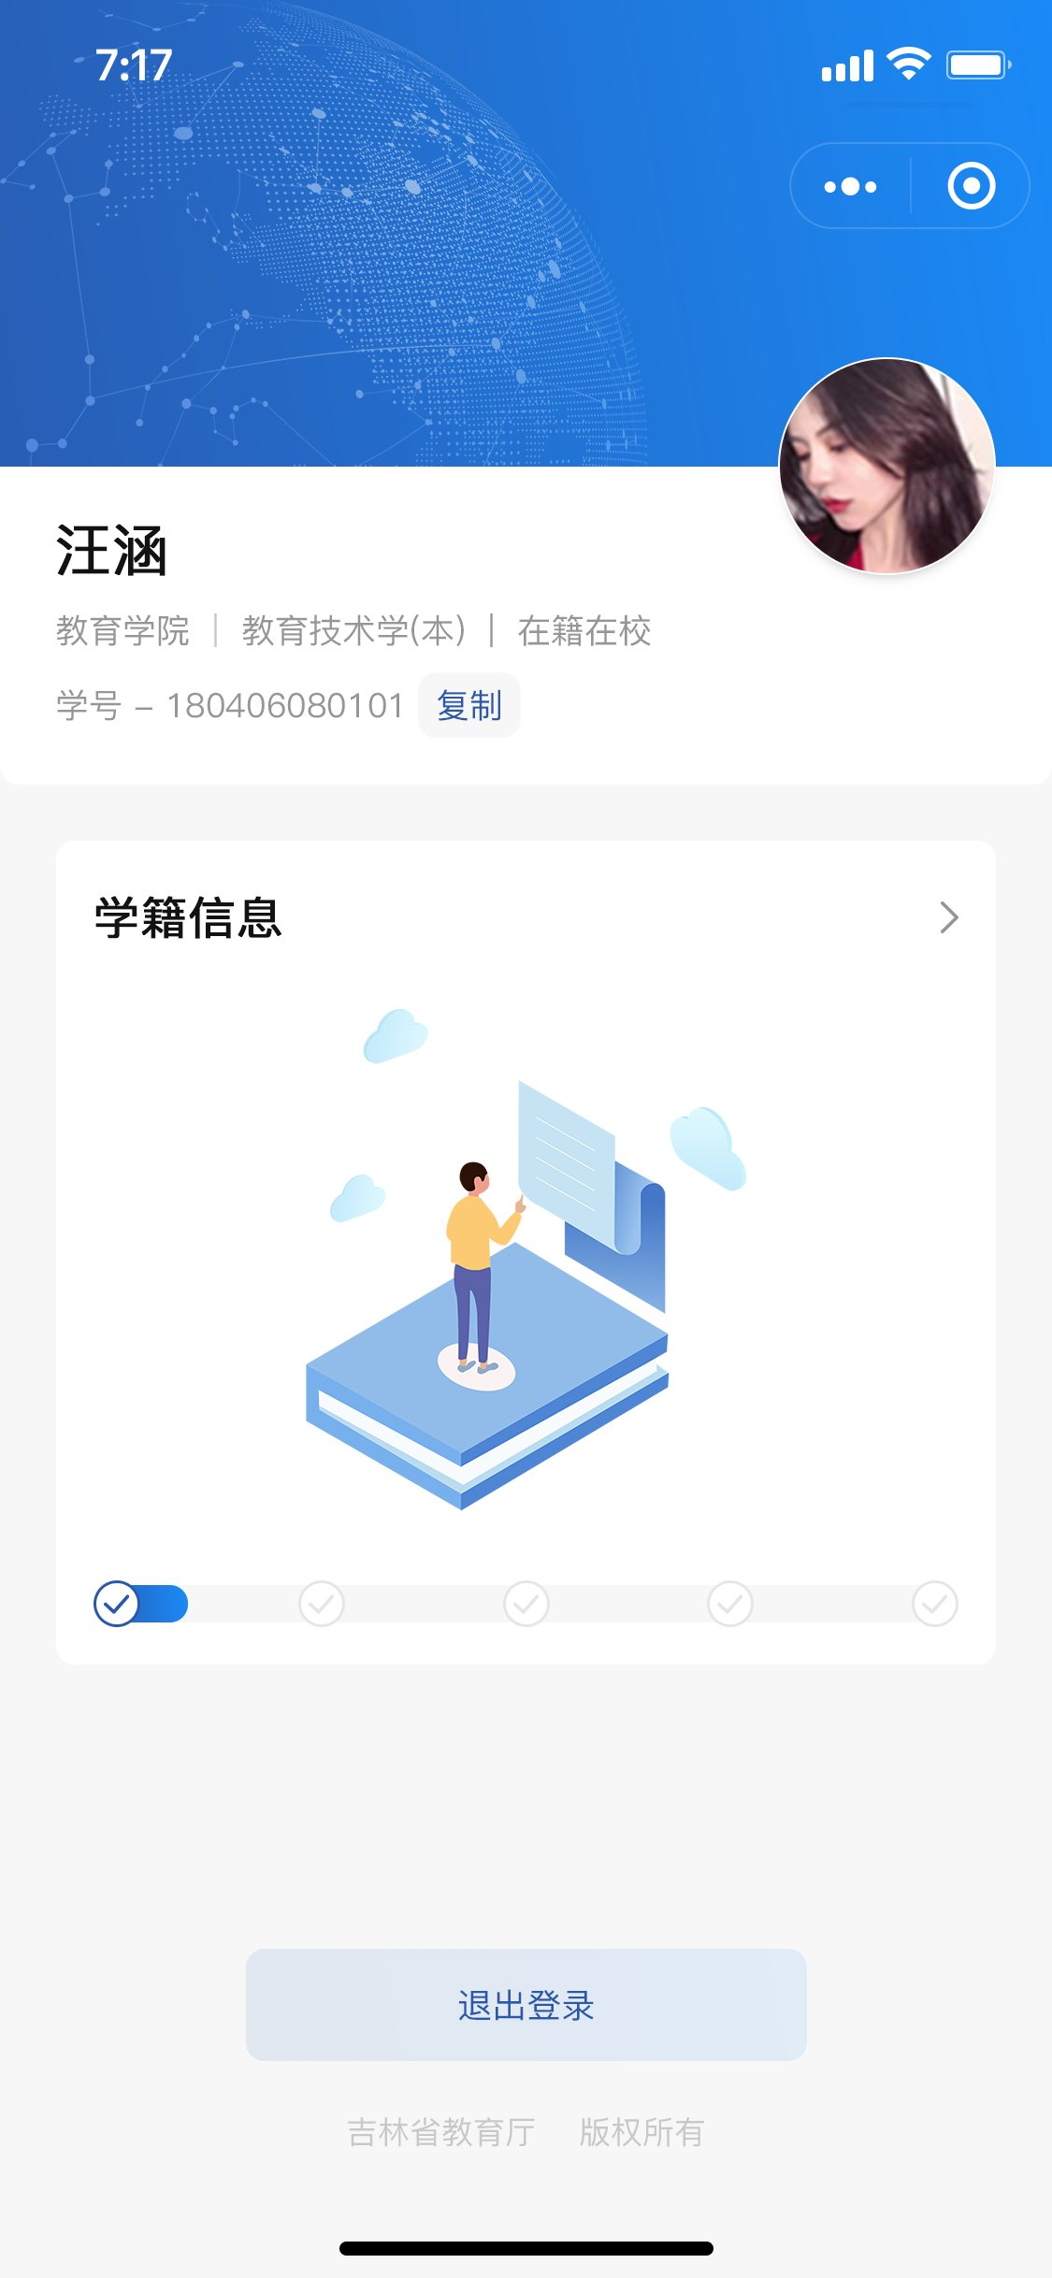
第 十 一 步
完成学籍信息

